Slide 1

Проект
WeStudents
Выполнили обучающиеся гр. РК-31
Направление подготовки 42.03.01.
Реклама и связи с общественностью
Анцыгина Валентина, Ельмекеева Екатерина, Иванова Елизавета
Йошкар-Ола
2023

Slide 2



Актуальность проблемы
На данный момент у нашего вуза нет специального раздела в приложении «Мой волгатех», который будет ориентирован на людей с ограниченными возможностями здоровья.

Slide 3
Цели и задачи проекта
Цель:
Задачи:
Обновление существующего приложения «Мой Волгатех», с добавлением разделов для лиц с ограниченными возможностями здоровья
1. Выявление потребностей целевой аудитории в необходимости создания специальных разделов в приложении
2. Разработка определенной концепции для всплывающего меню
3. Создание визуала

Slide 4

Целевая аудитория проекта
Целевая аудитория:
Студенты «ПГТУ» с ограниченными возможностями здоровья и временно ограничены в области здоровья.

Slide 5
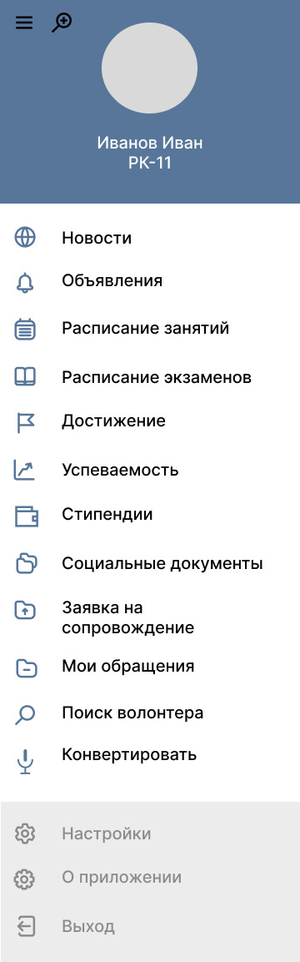
Решение и используемые технологии:
Добавление в общий раздел приложения, таких разделов, как: конвертирование речи преподавателя, поиск волонтера, лупа для слабовидящих, перечень социальных документов на льготы и возможность заявки на сопровождение.

Slide 6

Описание разделов
Конвертирование поможет людям преобразовать речь преподавателя в письменный вид. Данный раздел актуален студентам с дцп, временно ограниченным по здоровью и студентам с другими заболеваниями.
Раздел «Поиск волонтера» предназначен для помощи студеным с ОВЗ в учебной и вне учебной деятельности. Например, для проведения совместного досуга*.
Лупа предназначена для слабовидящих учащихся, помогает увеличить размер текста.
Раздел «Социальные документы» содержит в себе перечень необходимых данных, для получения различных льгот студентам с ОВЗ.
«Заявка на сопровождение» помогает подать заявку на помощь для передвижения по территории ВУЗа студенты с ОВЗ*.
*данные раздела разработаны на основе практики ФСТ Волгатеха.

Slide 7



Этапы реализации проекта
1. Сбор необходимой информации для создания и концепции приложения
2. Поиск партнеров для проекта
3. Реализация проекта. Создание специализированных разделов в приложении, анализ и оценка итогов проекта

Slide 8

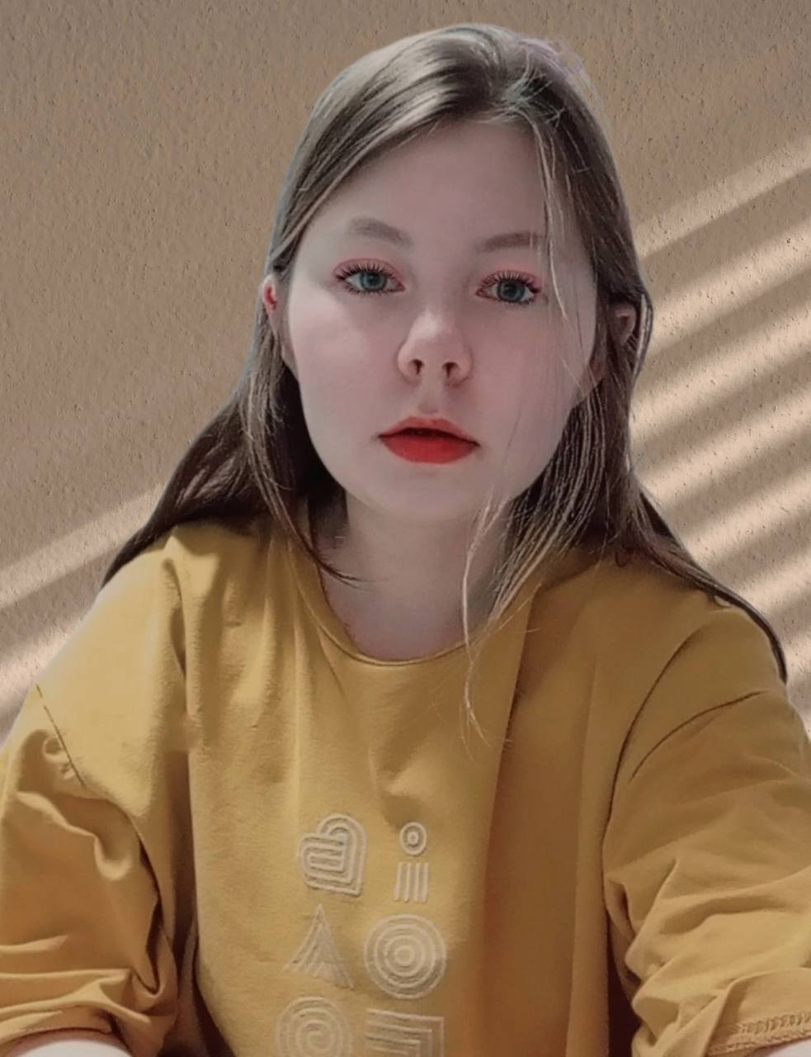
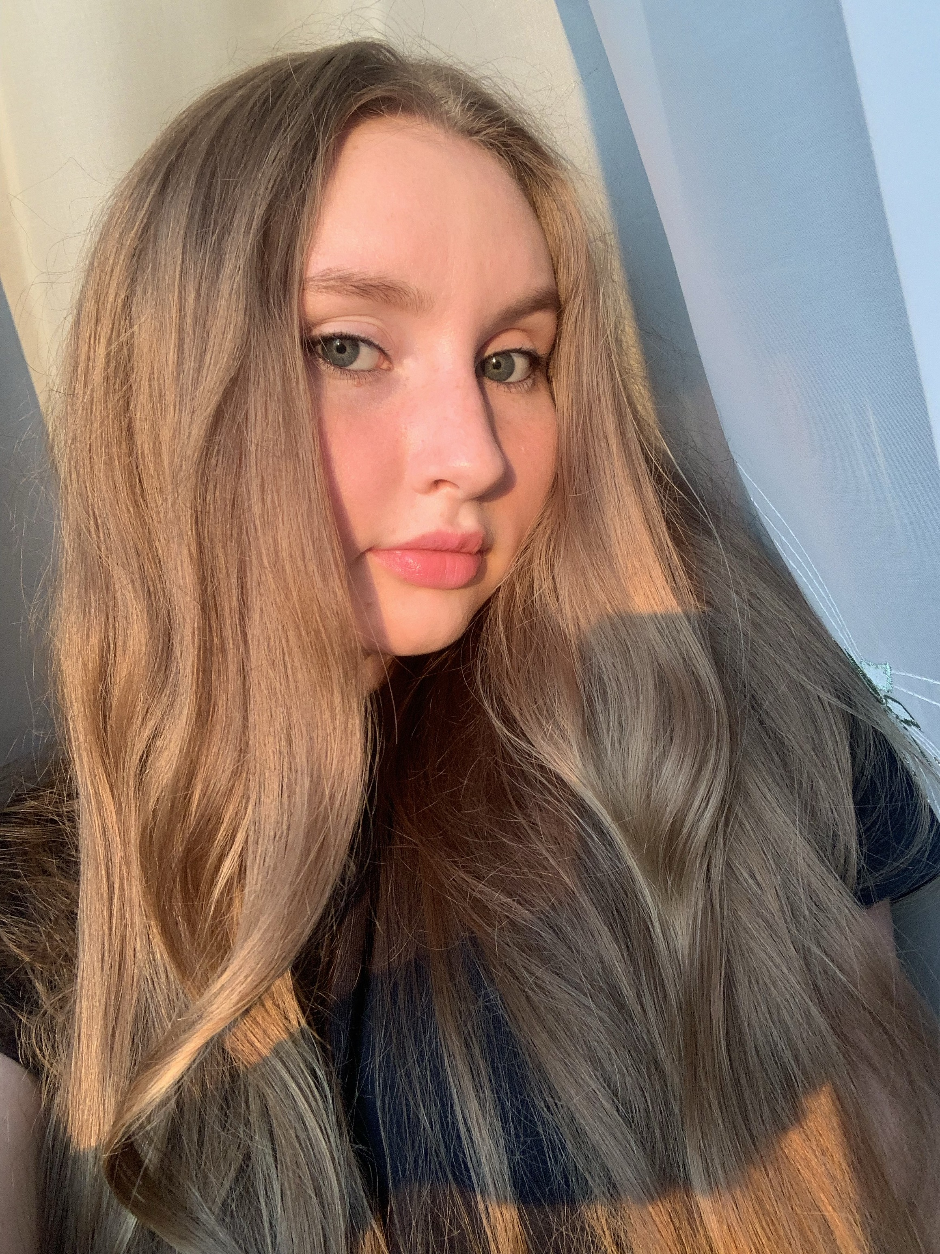
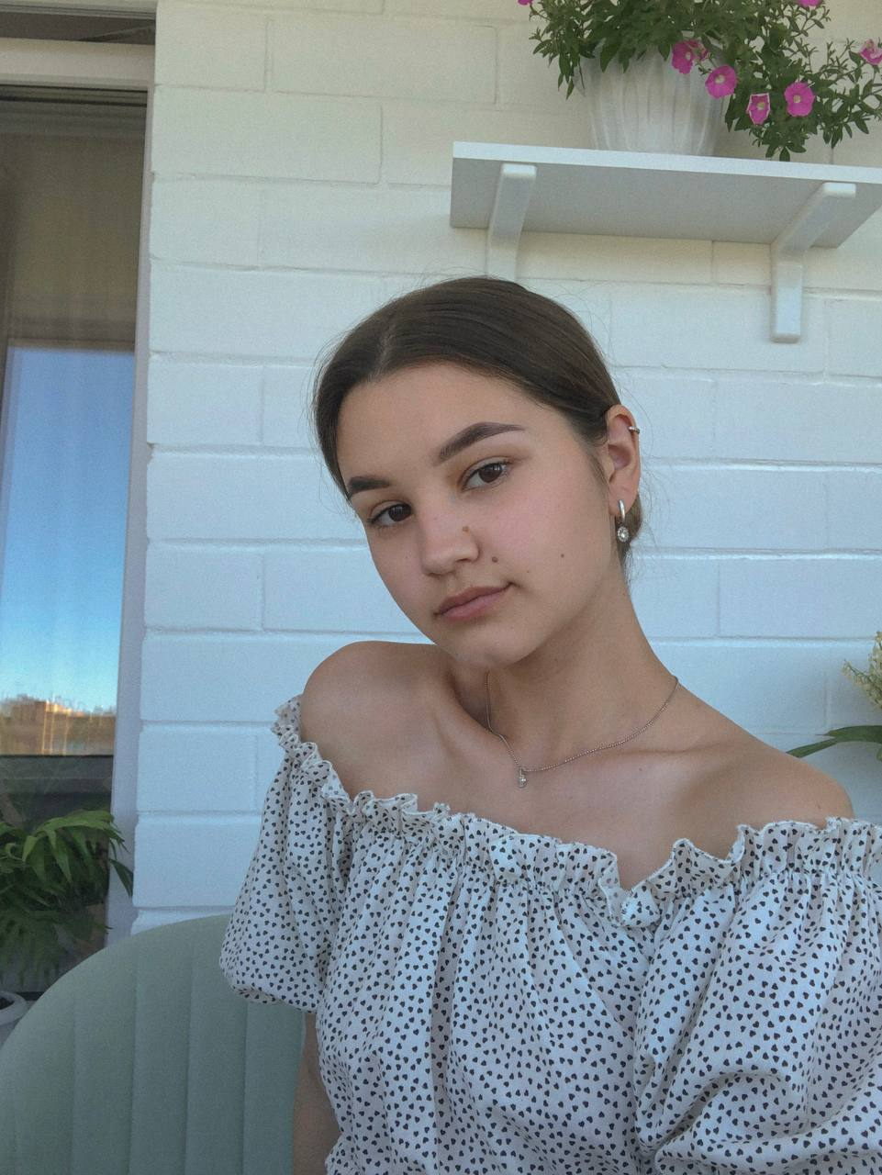
Наша команда и партнеры
Партнеры:
Наша команда:
Анцыгина Валентина
Ельмекеева Екатерина
Иванова Елизавета
ФБГОУ ВО «ПГТУ», Волгатех

